Slide 1
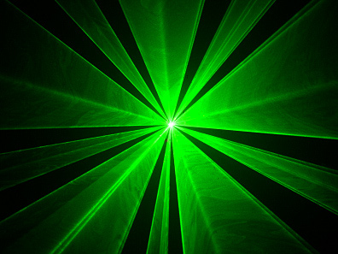
第 十 一 章
光 学
Notes:
背景图片来自http://global.rakuten.com/zh-cn/store/kinokokinoko/item/a02-02-10-005/

Slide 2
11-0 教学基本要求
11-1 相干光
11-2 杨氏双缝干涉 劳埃德镜
11-3 薄膜干涉
11-4 劈尖 牛顿环 迈克耳孙干涉仪
11-5 光的衍射
11-6 夫琅禾费单缝衍射
11–7 夫琅禾费圆孔衍射 光学仪器的
分辨本领

Slide 3
11-8 衍射光栅
11-9 光的偏振性 马吕斯定律
11-10 反射光和折射光的偏振
11-11 双折射
*11-12 偏振光的干涉
*11-13 液晶
*11-14 几何光学

Slide 4
光的干涉
一 理解相干光的条件及获得相干光的方法.
二 掌握光程的概念以及光程差和相位
差的关系，理解在什么情况下的反射光有相
位跃变.

Slide 5
三 能分析杨氏双缝干涉条纹及薄膜等厚干涉条纹的位置.
四 了解迈克耳孙干涉仪的工作原理.

Slide 6
光的衍射
一 了解惠更斯－菲涅耳原理及它对光的衍射现象的定性解释.
二 了解用波带法来分析单缝的夫琅禾费衍射条纹分布规律的方法，会分析缝宽及波长对衍射条纹分布的影响.

Slide 7
三 理解光栅衍射公式 , 会确定光栅衍射谱线的位置，会分析光栅常数及波长对光栅衍射谱线分布的影响.
四 了解衍射对光学仪器分辨率的影响.
五 了解 X 射线的衍射现象和布拉格公式的物理意义.

Slide 8
光的偏振
一 理解自然光与偏振光的区别.
二 理解布儒斯特定律和马吕斯定律.
三 了解双折射现象.
四 了解线偏振光的获得方法和检验方法.

Slide 9
11-1 相干光
一 光是一种电磁波
平面电磁波方程
光矢量 E 矢量能引起人眼视觉和底片感光，叫做光矢量.
可见光的范围

Slide 10
11-1 相干光
二 光源
发光的物体称为光源。
人们有时也把反射来自光源的光的被照物体当作次级光源，如月亮、反射镜等。
光源从发光机制可分为普通光源和激光光源两大类。

Slide 11
11-1 相干光
1、普通光源
通常原子总是处在最低的能级E₁上。如果在外界作用下，原子吸收了外界能量跃迁到较高的能级上。然后，原子就会自发地辐射出光子，回到低激发态或基态。这种现象称为自发辐射。普通光源的发光以自发辐射为主。
激发态
基态
原子能级及发光跃迁

Slide 12
11-1 相干光
普通光源的发光特点
(1)间歇性
原子从高能级到低能级的跃迁过程经历的时间是很短的，约为10⁻⁸s，这也是一个原子一次发光所持续的时间。一个原子一次发光只能发出一段长度有限、频率一定、振动方向一定的光波，这一段光波对应一个波列。每个原子或分子发光都是断断续续的，即有间歇性。

Slide 13
11-1 相干光
(2)随机性
各个原子的辐射都是自发地、独立地进行的，每个原子或分子先后发出的不同波列，以及不同原子或分子发射的各个波列，彼此之间在传播方向、振动方向和初相位上没有确定的关系，完全是无规的。
两个独立光源或同一个光源上的两部分发出的光相叠加时，不可能产生干涉。
1
2
P

Slide 14
11-1 相干光
2、激光光源
激光光源的发光以受激辐射为主。
激光的特点：
(1)单色性好
(2)方向性好，亮度高
(3)相干性好

Slide 15
11-1 相干光
三 相干光的产生
波阵面分割法
振幅分割法
光源
*

Slide 17
11-2 杨氏双缝干涉实验 劳埃德镜
一 杨氏双缝干涉实验
实 验 装 置
p
波程差

Slide 18
11-2 杨氏双缝干涉实验 劳埃德镜
证明二
x
(P 点的坐标距 O 点很近）

Slide 19
11-2 杨氏双缝干涉实验 劳埃德镜
实 验 装 置
p
加强
减弱

Slide 20
11-2 杨氏双缝干涉实验 劳埃德镜
p
明纹
暗纹

Slide 21
11-2 杨氏双缝干涉实验 劳埃德镜
明、暗条纹的位置
明纹
暗纹
白光照射时，出现彩色条纹
讨论
条纹间距

Slide 22
11-2 杨氏双缝干涉实验 劳埃德镜
讨论:
1⁰ O 点处 x = 0（k=0）是中央明纹（零级明纹）
2^{0 ‘ ’}号表示中央明纹两侧对称地出现明(暗)纹.当k=1, k=2 …时,分别称第一级明纹,第二级明纹…
3⁰ 相邻两条明（暗）纹的间距 ΔX=（D λ ⁄ d） 条纹间距相等与级数无关，干涉图样是等间距明暗相间条纹。
4⁰ ΔX ∝ λ ⁄ d d ↓， λ↑ ， Δx↑ 条纹越清晰。
5⁰ X _{k} ∝ λ 若白光入射，得彩色条纹分布。

Slide 23
11-2 杨氏双缝干涉实验 劳埃德镜
(1) 一定时，若 变化, 则 将怎样变化？

Slide 24
11-2 杨氏双缝干涉实验 劳埃德镜
(2) 一定时,条纹间距 与 的关系如何？

Slide 25
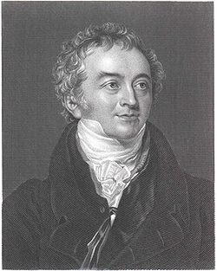
11-2 杨氏双缝干涉实验 劳埃德镜
托马斯·杨（Thomas Young ）
1773年6月14日－1829年5月29日
英国科学家、医生、通才，曾被誉为“世界上最后一个什么都知道的人”！
杨氏双缝实验的意义
●第一次为测定光波波长提供了切实可行的方法
●首次为光的波动性提供了有力的实验依据

Slide 26
11-2 杨氏双缝干涉实验 劳埃德镜
例1 在杨氏双缝干涉实验中，用波长λ=589.3 nm的纳灯作光源，屏幕距双缝的距离d’=800 mm，问：
(1)当双缝间距１mm时，两相邻明条纹中心间距是多少？
(2)假设双缝间距10 mm，两相邻明条纹中心间距又是多少？

Slide 27
11-2 杨氏双缝干涉实验 劳埃德镜
已知
λ=589.3 nm
d’=800 mm
求
(1) d=1 mm时
(2) d=10 mm时
解
(1) d=1 mm时
(2) d=10 mm时

Slide 28
11-2 杨氏双缝干涉实验 劳埃德镜
例2 以单色光照射到相距为0.2 mm的双缝上，双缝与屏幕的垂直距离为1 m.
(1)从第一级明纹到同侧的第四级明纹间的距离为7.5 mm，求单色光的波长；
(2)若入射光的波长为600 nm,中央明纹中心距离最邻近的暗纹中心的距离是多少？

Slide 29
11-2 杨氏双缝干涉实验 劳埃德镜
已知
求
(1)
(2)
解
(1)
(2)

Slide 30
11-2 杨氏双缝干涉实验 劳埃德镜
二 缝宽对干涉条纹的影响 空间相干性
实验观察到，随缝宽的增大，干涉条纹变模糊，最后消失．
空间相干性

Slide 31
11-2 杨氏双缝干涉实验 劳埃德镜
三 劳埃德镜
P
L
M
半波损失 ：光由光速较大的介质射向光速较小的介质时，反射光位相突变 .

Slide 32
11-2 杨氏双缝干涉实验 劳埃德镜
例2 如图 离湖面 h = 0.5 m处有一电磁波接收器位于 C ，当一射电星从地平面渐渐升起时， 接收器断续地检测到一系列极大值 . 已知射电星所发射的电磁波的波长为20.0 cm,求第一次测到极大值时，射电星的方位与湖面所成角度.
2
B
1
C
A

Slide 33
11-2 杨氏双缝干涉实验 劳埃德镜
解 计算波程差
2
B
1
C
极大时
A

Slide 34
11-2 杨氏双缝干涉实验 劳埃德镜
取
注意
考虑半波损失时，附加波程差取
均可，符号不同， k 取值不同，对问题实质无影响.
2
B
1
C
A

Slide 37
11-3 光程 薄膜干涉
一 光程
光在真空中的速度
光在介质中的速度
真空中的波长
介质中的波长
介质的折射率

Slide 38
11-3 光程 薄膜干涉
波程差
相位差
*
P
介质中的波长
*

Slide 39
11-3 光程 薄膜干涉
(1)光程
介质折射率与光的几何路程之积 =
物理意义：光在介质中通过的几何路程折算到真空中的路程.
*
P
*

Slide 40
11-3 光程 薄膜干涉
(2)光程差 (两光程之差)
光程差
相位差
*
P
*

Slide 41
11-3 光程 薄膜干涉
干涉加强
干涉减弱

Slide 42
11-3 光程 薄膜干涉
二 透镜不引起附加的光程差
光经过相同的光程所需要的时间是相等的，故可证明，物点与像点之间各光线的光程都相等，这就是物像之间的等光程性。
所以，在使用透镜或其他的光学仪器成像时，不会引起光程的附加变化。
费马原理：从垂直于平行光的任一平面算起，各平行光线到会聚点的光程相等。

Slide 43
11-3 光程 薄膜干涉
A
B
焦平面
A
B

Slide 44
11-3 光程 薄膜干涉
三 薄膜干涉
L
2
P
1
3
D
A
C
B
E
4
5

Slide 45
11-3 光程 薄膜干涉
L
2
P
1
D
3
A
C
B
E
4
5

Slide 46
11-3 光程 薄膜干涉
反射光的光程差
加 强
L
2
P
1
D
3
减 弱
A
C
B
E
4
5

Slide 47
11-3 光程 薄膜干涉
根据具体情况而定
透射光的光程差
注意：透射光和反射光干涉具有互补 性 ，符合能量守恒定律.
L
2
P
1
D
3
A
C
B
E
4
5

Slide 48
11-3 光程 薄膜干涉
当光线垂直入射时
当 时
当 时

Slide 49
11-3 光程 薄膜干涉
单色光垂直入射，在薄膜表面上：
或全亮或全暗、或一片均匀的光亮，
没有干涉条纹
复色光垂直入射，在薄膜表面上：
有的颜色亮，有的消失，
没有干涉条纹。

Slide 50
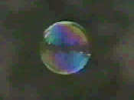
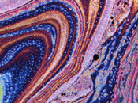
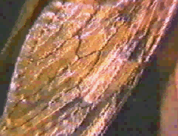
11-3 光程 薄膜干涉
肥皂泡
油膜
蝉翼

Slide 51
11-3 光程 薄膜干涉
例 一油轮漏出的油(折射率n₁=1.20)污染了某海域, 在海水(n₂=1.30)表面形成一层薄薄的油污.
(1)如果太阳正位于海域上空，一直升飞机的驾驶员从机上向正下方观察，他所正对的油层厚度为460 nm,则他将观察到油层呈什么颜色？
(2)如果一潜水员潜入该区域水下，并向正上方观察，又将看到油层呈什么颜色？

Slide 52
11-3 光程 薄膜干涉
已知
n₁=1.20
n₂=1.30
d=460 nm
解 (1)
绿色

Slide 53
11-3 光程 薄膜干涉
(2)透射光的光程差
紫红色
红光
紫光

Slide 54
11-3 光程 薄膜干涉
增透膜和增反膜
利用薄膜干涉可以提高光学器件的透光率 .
反射光增强，透射光减弱—增反膜
反射光减弱，透射光增强—增透膜
应用:
*照相机镜头、太阳能电池、珠宝、激光谐振腔反射镜 表面都镀有增透膜或增反膜。
*判断薄膜（SiO₂）生长情况，隐形飞机等。

Slide 55
11-3 光程 薄膜干涉
例 为了增加透射率，求氟化镁膜的最小厚度．已知 空气n₁=1.00，氟化镁 n₂=1.38 ，λ=550 nm
2
3
解
取
减弱
玻璃
氟化镁为增透膜
则
（增强）

Slide 57
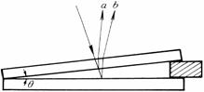
11-4 劈尖 牛顿环
一 劈尖 （空气隙劈尖）
d
注意：中间介质视为薄膜。发生干涉的两条光线分别在薄膜的上下表面发生反射。
在劈尖厚度d处干涉（明暗）条件：
57

Slide 58
11-4 劈尖 牛顿环
在很多实际问题中光线常常是垂直入射，i = 0
M为45⁰角倾斜放置的半透明半反射平面镜
S
M
劈尖角

Slide 59
11-4 劈尖 牛顿环
明纹
暗纹

Slide 60
11-4 劈尖 牛顿环
讨论
(1)光程差只决定于薄膜的厚度。干涉条纹为光程差相同的点的轨迹，即厚度相等的点的轨迹，故称这种干涉为等厚干涉。
(2) 劈尖愈厚处，条纹级别
愈高。
1 2 3 4 5
(3) 棱边处 d =0 ,
对应着
Δd
——暗纹
d_{k}
d_{k+1}
θ
60

Slide 61
11-4 劈尖 牛顿环
(4)相邻明纹（暗纹）
间的厚度差
劈尖干涉

Slide 62
11-4 劈尖 牛顿环
(5)条纹间距
由上式看出 θ 越小, λ 越大, 使条纹愈清晰。
复色光入射出现彩色条纹
劈尖干涉

Slide 63
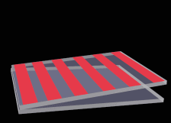
11-4 劈尖 牛顿环
(6) 动态反应： θ ↑ b↓, 条纹变
密并向棱边处压缩. θ ↓ b↑ 。
(7) d ↑(连续增厚)条纹向薄膜厚度较小的方向移动。
d增大 级数变大
63

Slide 64
11-4 劈尖 牛顿环
干涉条纹的移动

Slide 65
11-4 劈尖 牛顿环
例 1 波长为680 nm的平行光照射到L=12 cm长的两块玻璃片上，两玻璃片的一边相互接触 ，另一边被厚度Ｄ=0.048 mm的纸片隔开. 试问在这12 cm长度内会呈现多少条暗条纹 ？
解

Slide 66
11-4 劈尖 牛顿环
共有142条暗纹

Slide 67
11-4 劈尖 牛顿环
劈尖干涉的应用
(1)干涉膨胀仪
(2)测膜厚

Slide 68
11-4 劈尖 牛顿环
(3)检验光学元件表面的平整度

Slide 69
11-4 劈尖 牛顿环
(4)测细丝的直径
空气

Slide 70
11-4 劈尖 牛顿环
二 牛顿环
由一块平板玻璃和一平凸透镜组成
光程差

Slide 71
11-4 劈尖 牛顿环
牛顿环实验装置
T
显微镜
L
S
M 半透半反镜
牛顿环干涉图样

Slide 72
11-4 劈尖 牛顿环
光程差
R
r
d
明纹
暗纹

Slide 73
11-4 劈尖 牛顿环
R
r
d
明环半径
暗环半径

Slide 74
11-4 劈尖 牛顿环
讨论
明环半径
暗环半径
(1)从反射光中观测，中心点是暗点还是亮点？从透射光中观测，中心点是暗点还是亮点？
(2)属于等厚干涉，条纹间距不等，为什么？

Slide 75
11-4 劈尖 牛顿环
(3)将牛顿环置于 的液体中，条纹如何变？
(4)应用例子：可以用来测量光波波长，用于检测透镜质量，曲率半径等.
工 件
标 准 件

Slide 76
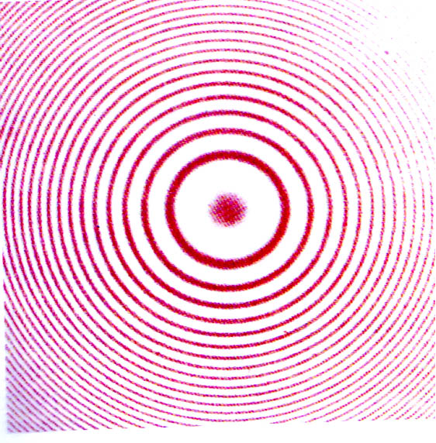
11-4 劈尖 牛顿环
讨论： 1⁰ 牛顿环中心是暗点。愈往边缘，条纹级别
愈高
2⁰ 可以证明相邻两环的间隔为
愈往边缘k大，条纹愈密,
不均匀。
3⁰ 复色光入射，
出现彩色圆环
76

Slide 77
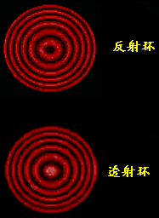
11-4 劈尖 牛顿环
4⁰ 透射光
与之互补
5⁰ 动态反应：连续增加 薄膜的厚度, 视场中条纹
缩入。
反之，冒出。
应用举例：
* 已知 r _{k}、R可求 λ
* 已知 r _{k}、 λ可求 R
77

Slide 78
11-4 劈尖 牛顿环
测量透镜的曲率半径

Slide 79
11-4 劈尖 牛顿环
例2 如图所示为测量油膜折射率的实验装置，在平面玻璃片G上放一油滴，并展开成圆形油膜，在波长 的单色光垂直入射
下，从反射光中可观察到油膜所形成的干涉条纹．已知玻璃的折射率为 ，油膜的折射率 ，问：当油膜中心最高点与玻璃
L
S
G

Slide 80
11-4 劈尖 牛顿环
片的上表面相距 时，干涉条纹是如何分布的？可看到几条明纹？明纹所在处的油膜厚度为多少 ?
解 条纹为同心圆
L
明纹
S
G

Slide 81
11-4 劈尖 牛顿环
油膜边缘
由于 故可观察到四条明纹 .

Slide 82
11-4 劈尖 牛顿环
讨论
油滴展开时，条纹间距变大，条纹数减少

Slide 83
11-4 劈尖 牛顿环
总结
(1)干涉条纹为光程差相同的点的轨迹，即厚度相等的点的轨迹.

Slide 84
11-4 劈尖 牛顿环
(2)厚度线性增长条纹等间距，厚度非线性增长条纹不等间距.
(3)条纹的动态变化分析（ 变化时）

Slide 85
11-4 劈尖 牛顿环
(4)半波损失需具体问题具体分析.

Slide 89
11-5 迈克耳孙干涉仪
一 迈克耳孙干涉仪光路及结构
反射镜
移动导轨
单色光源
反射镜
分光板
补偿板
与 成 角

Slide 90
11-5 迈克耳孙干涉仪
的像
反射镜
单色光源
反射镜
光程差

Slide 91
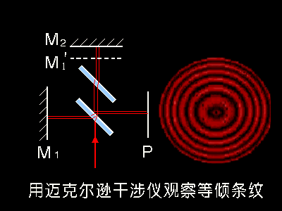
11-5 迈克耳孙干涉仪

Slide 92
11-5 迈克耳孙干涉仪
当 不垂直于 时，可形成劈尖型等厚干涉条纹.
反射镜
单色光源
反射镜

Slide 93
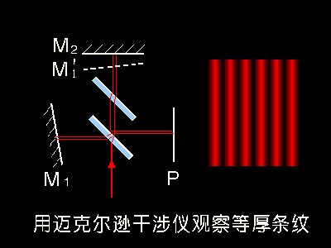
11-5 迈克耳孙干涉仪

Slide 94
11-5 迈克耳孙干涉仪
二 迈克耳孙干涉仪的主要特性
(1)两相干光束完全分开；
(2)两光束的光程差可调.
移动反射镜
移动距离
干涉条纹移动数目

Slide 95
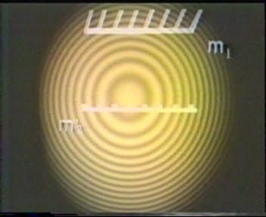
11-5 迈克耳孙干涉仪
干涉条纹的移动
当 与 之间距离变大时 ，圆形干涉条纹从中心一个个长出,并向外扩张, 干涉条纹变密；距离变小时，圆形干涉条纹一个个向中心缩进, 干涉条纹变稀 .

Slide 96
11-5 迈克耳孙干涉仪
光程差
插入介质片光程差
光程差变化

Slide 97
11-5 迈克耳孙干涉仪
干涉条纹移动数目
介质片厚度

Slide 98
11-5 迈克耳孙干涉仪
例 在迈克耳孙干涉仪的两臂中，分别插入 长的玻璃管，其中一个抽成真空， 另一个则储有压强为 的空气 , 用以测量空气的折射率 . 设所用光波波长为546 nm，实验时，向真空玻璃管中逐渐充入空气，直至压强达到 为止 . 在此过程中 ，观察到107.2条干涉条纹的移动，试求空气的折射率 .

Slide 99
11-5 迈克耳孙干涉仪
已知
解

Slide 101




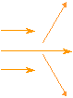
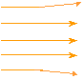
11-6 光的衍射
一 光的衍射现象
光在传播过程中若遇到尺寸比光的波长大得不多的障碍物时，光会传到障碍物的阴影区并形成明暗变化的光强分布的现象

Slide 102
11-6 光的衍射
二 惠更斯-菲涅耳原理
惠更斯提出子波的概念，定性地解释了波的衍射.但是惠更斯原理不能定量地给出衍射波在各个方向上的强度.
菲涅耳根据波的叠加和干涉原理，提出了“子波相干叠加”，即从同一波面各点发出的子波是相干波，在传播到空间某处时，各子波相干叠加的结果，决定了该处的波振幅.
——惠更斯–菲涅耳原理

Slide 103
11-6 光的衍射
惠更斯-菲涅耳原理
e
： 时刻波阵面
*
：波阵面上面元
(子波波源)
子波在 点引起的振动振幅 并与
有关 .

Slide 104
11-6 光的衍射
e
： 时刻波阵面
*
：波阵面上面元
(子波波源)
菲涅耳指出 波场中各点的强度由各子波在该点的相干叠加决定.

Slide 105

11-6 光的衍射
三 菲涅耳衍射和夫琅禾费衍射
菲 涅 耳 衍 射
夫 琅 禾 费 衍 射
缝
缝
光源、屏与缝相距有限远
光源、屏与缝相距无限远

Slide 106
11-6 光的衍射
在实验中实现
夫琅禾费衍射

Slide 109
11-7 单缝衍射
夫 琅 禾 费 单 缝 衍 射
衍射角
以波前AB上各点为波源向各个方向发射子波
子波射线与入射方向的夹角θ称为衍射角
相同衍射角的子波射线经过透镜会聚于同一点

Slide 110
11-7 单缝衍射
夫 琅 禾 费 单 缝 衍 射
透镜不引起附加光程差
与入射光平行的子波射线会聚于点O ，同相
干涉加强，形成亮条纹。
称为中央亮条纹, 其对应的光强为主极大。

Slide 111
11-7 单缝衍射
夫 琅 禾 费 单 缝 衍 射
衍射角
垂直子波射线的平面AC到点Q的光程相等
任意两条平行子波射线到达点Q的光程差，等于它们从波源到达平面AC的光程差：

Slide 112
11-7 单缝衍射
一 半波带法
菲涅耳波带法
（衍射角 ：向上为正，向下为负）
缝长
干涉相消(暗纹)
个半波带

Slide 113
11-7 单缝衍射
干涉加强(明纹)
个半波带
(与杨氏干涉条纹的条件在形式上刚好相反)
中央明纹中心

Slide 114
11-7 单缝衍射
二 光强分布
干涉相消（暗纹）
干涉加强（明纹）

Slide 115
11-7 单缝衍射
当 较小时，

Slide 116
11-7 单缝衍射
讨 论
干涉相消（暗纹）
干涉加强（明纹）

Slide 117
11-7 单缝衍射
(1)第一暗纹距中心的距离
第一暗纹的衍射角

Slide 118
11-7 单缝衍射
第一暗纹的衍射角
增大， 减小
一定
光直线传播
减小， 增大
衍射最大
一定， 越大， 越大，衍射效应越明显.

Slide 119
11-7 单缝衍射
(2)中央明纹
（ 的两暗纹间）
角范围
线范围
中央明纹的宽度
中央明纹愈宽
衍射显著
中央明纹占据缝后整个空间
衍射现象消失

Slide 120
11-7 单缝衍射
单缝宽度变化，中央明纹宽度如何变化？

Slide 121
11-7 单缝衍射
入射波长变化，衍射效应如何变化？
越大， 越大，衍射效应越明显.

Slide 122
11-7 单缝衍射
(3)条纹宽度（相邻条纹间距）
干涉相消（暗纹）
干涉加强（明纹）
干涉相消（暗纹）
干涉加强（明纹）
除了中央明纹外其它明纹的宽度

Slide 123
11-7 单缝衍射
(4)单缝衍射的动态变化
单缝上下微小移动，根据透镜成像原理衍射图不变 .
单缝上移，零级明纹仍在透镜光轴上.

Slide 124
11-7 单缝衍射
(5)入射光非垂直入射时光程差的计算
（中央明纹向下移动）

Slide 125
11-7 单缝衍射
（中央明纹向上移动）

Slide 126
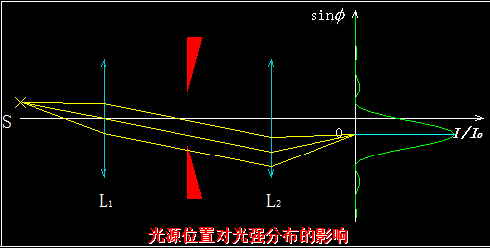
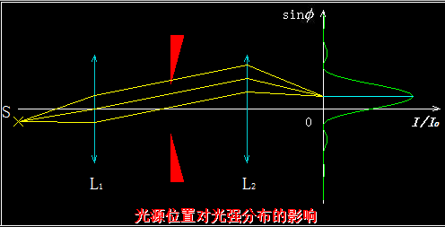
11-7 单缝衍射
光源上下移动
条纹反向移动

Slide 127
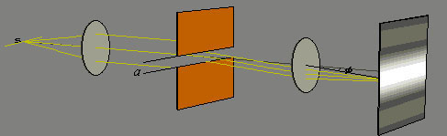
11-7 单缝衍射
(6)衍射图案
接收屏上具有相同θ值的各点的光强都相同。所以, 在单缝夫琅禾费衍射图样中，亮暗条纹都平行于单缝。

Slide 128
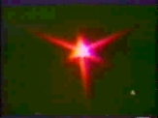
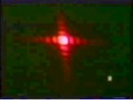
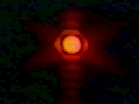
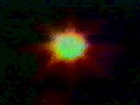
11-7 单缝衍射
正三边形孔
正四边形孔
正六边形孔
正八边形孔

Slide 129
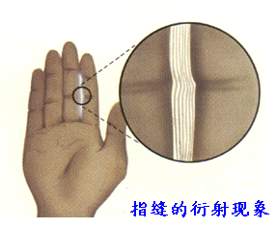
11-7 单缝衍射

Slide 130
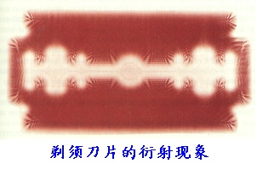
11-7 单缝衍射

Slide 131
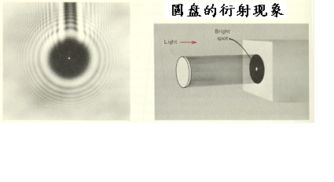
11-7 单缝衍射

Slide 132
11-7 单缝衍射
例1 一单缝，宽为b=0.1 mm，缝后放有一焦距为50 cm的会聚透镜，用波长λ=546.1 nm的平行光垂直照射单缝，试求位于透镜焦平面处的屏幕上中央明纹的宽度和中央明纹两侧任意两相邻暗纹中心之间的距离．如将单缝位置作上下小距离移动，屏上衍射条纹有何变化？
解
中央明纹宽度
其它明纹宽度

Slide 133
11-7 单缝衍射
如将单缝位置作上下小距离移动，屏上衍射条纹不变

Slide 134

11-7 单缝衍射
例2 如图，一雷达位于路边 15 m 处，它的射束与公路成 角. 假如发射天线的输出口宽度 ，发射的微波波长是18 mm ，则在它监视范围内公路长度约是多少？

Slide 135
11-7 单缝衍射
解 将雷达天线输出口看成是发出衍射波的单缝，衍射波能量主要集中在中央明纹范围内.

Slide 136
11-7 单缝衍射
根据暗纹条件

Slide 137
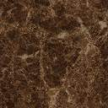
11-8 圆孔衍射 光学仪器的分辨本领
一 圆孔衍射
艾里斑
：艾里斑直径
艾里斑对透镜光心的张角为2θ.

Slide 138
11-8 圆孔衍射 光学仪器的分辨本领
艾里斑
能够 区分多么近的两个物点？
—— 光学仪器的重要性能。

Slide 139
11-8 圆孔衍射 光学仪器的分辨本领
二 瑞利判据
不能分辨
恰能分辨
能分辨
中央最亮与第一最暗重合

Slide 140
11-8 圆孔衍射 光学仪器的分辨本领
对于两个强度相等的不相干的点光源（物点），一个点光源的衍射图样的主极大刚好和另一点光源衍射图样的第一极小相重合，这时两个点光源（或物点）恰为这一光学仪器所分辨.

Slide 141
11-8 圆孔衍射 光学仪器的分辨本领
三 光学仪器的分辨本领
光学仪器的通光孔径
*
*

Slide 142
11-8 圆孔衍射 光学仪器的分辨本领
最小分辨角
光学仪器分辨率

Slide 143
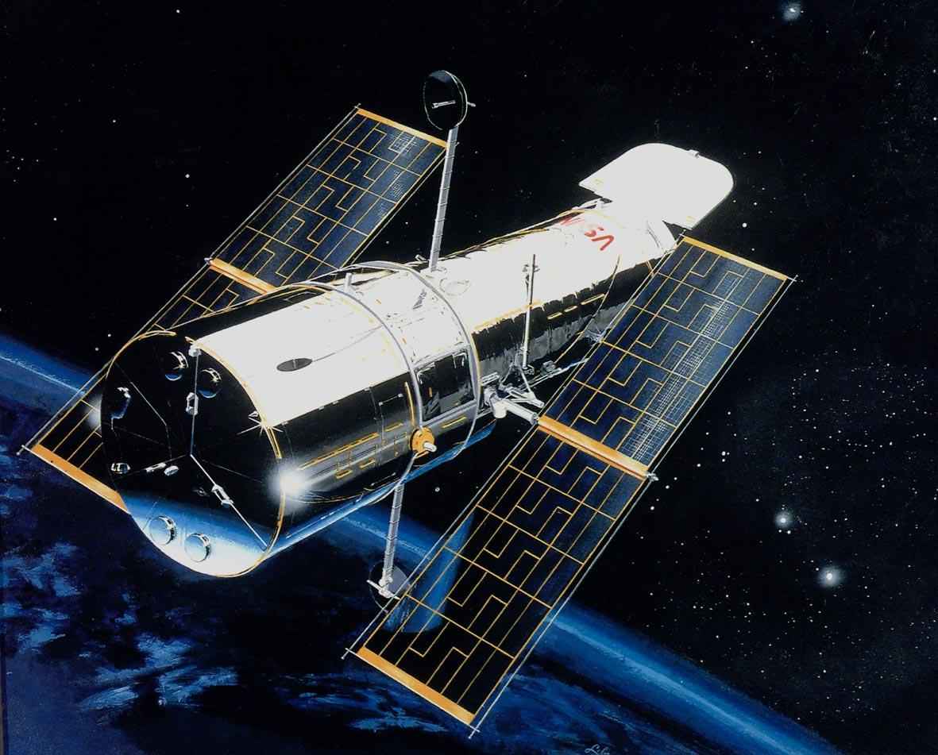
11-8 圆孔衍射 光学仪器的分辨本领
1990 年发射的哈勃
太空望远镜的凹面物镜
的直径为2.4m ，最小分
辨角 ，在大气层
外 615km 高空绕地运行 ,
可观察130亿光年远的太
空深处, 发现了500 亿个
星系 .
baike.baidu.com/view/27714.htm

Slide 144
11-8 圆孔衍射 光学仪器的分辨本领
例1 设人眼在正常照度下的瞳孔直径约为3 mm，而在可见光中，人眼最敏感的波长为550 nm，问
(1)人眼的最小分辨角有多大？
(2)若物体放在距人眼25 cm（明视距离）处，则两物点间距为多大时才能被分辨？

Slide 145
11-8 圆孔衍射 光学仪器的分辨本领
解 (1)
(2)

Slide 146
11-8 圆孔衍射 光学仪器的分辨本领
例2 毫米波雷达发出的波束比常用的雷达波束窄，这使得毫米波雷达不易受到反雷达导弹的袭击.
(1)有一毫米波雷达，其圆形天线直径为55 cm，发射频率为220 GHz的毫米波，计算其波束的角宽度；
(2)将此结果与普通船用雷达发射的波束的角宽度进行比较，设船用雷达波长为1.57 cm，圆形天线直径为2.33 m .

Slide 147
11-8 圆孔衍射 光学仪器的分辨本领
解 (1)
(2)

Slide 149
11-9 衍射光栅
一 光栅
等宽度、等距离的狭缝排列起来的光学元件.
衍射角

Slide 150
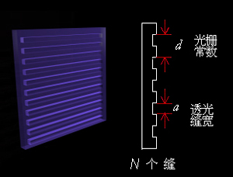
11-9 衍射光栅
透射光栅

Slide 151
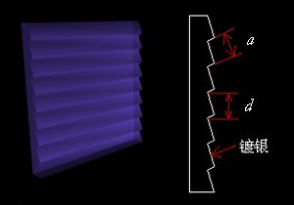
11-9 衍射光栅
反射光栅

Slide 152
11-9 衍射光栅
二 光栅衍射条纹的形成
衍射角
光栅常数
b ：透光部分的宽度
b'：不透光部分的宽度
光栅常数 d=b+b’：

Slide 153
11-9 衍射光栅
光栅衍射条纹的形成:
光栅的衍射条纹是衍射和干涉的总效果
相邻两缝间的光程差：
明纹位置
光栅方程

Slide 154
11-9 衍射光栅
讨 论
(1) 光强分布

Slide 155
11-9 衍射光栅
光栅常数越小，明纹越窄，明纹间相隔越远.
一定， 减少， 增大．
入射光波长越大，明纹间相隔越远.
一定， 增大， 增大．

Slide 156
11-9 衍射光栅
(2) 条纹最高级数

Slide 157
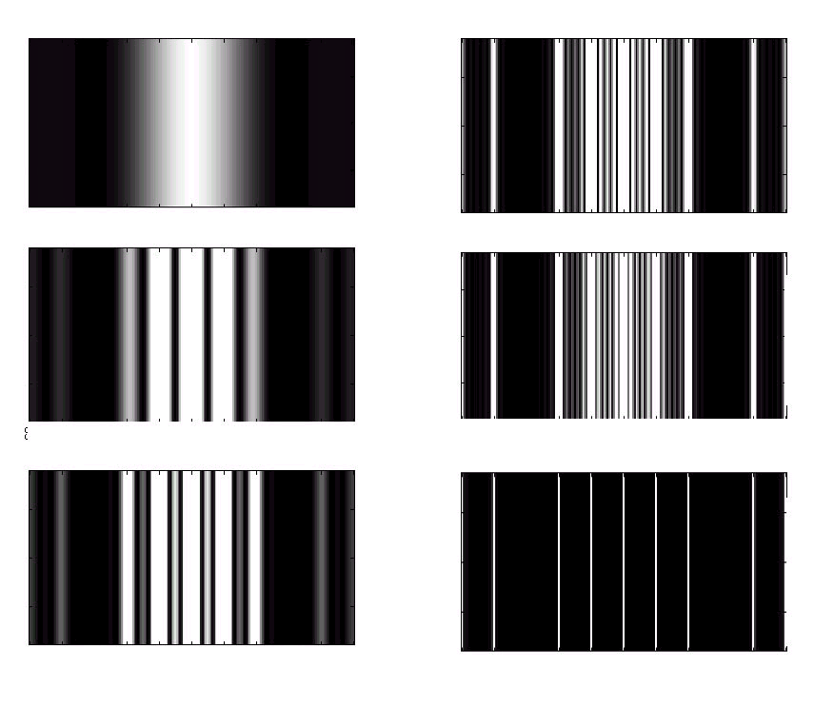
11-9 衍射光栅
（3）光栅中狭缝条数越多，明纹越细.
(a)1条缝
(d)5条缝
(b)2条缝
(e)6条缝
(c)3条缝
(f)20条缝

Slide 158
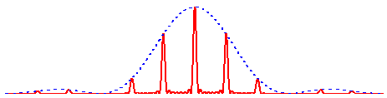
11-9 衍射光栅
(4) 光栅衍射的强度被一个单缝图样调制
光栅衍射强度分布
很多缝，却为何只有一个衍射图样？

Slide 159
11-9 衍射光栅
单缝衍射光强曲线
多光束干涉光强曲线
单缝衍射
轮廓线
光栅衍射光强曲线

Slide 160
11-9 衍射光栅
(5) 暗纹分布与缝数N的关系
L₂
θ
λ
d
Δ
Δ
F
Δ
Δ
f
★ 点处的合振动为N个振幅相同、频率相同、相差依次为 的振动的合成。

Slide 161
复习
11-9 衍射光栅
多个同方向同频率简谐运动的合成
(1)
讨论
(2)

Slide 162
11-9 衍射光栅
a) 主极大条件
k = 0, 1, 2, 3……

Slide 163
11-9 衍射光栅
b) 暗纹条件
位置：
k’ = 1, 2, 3…N-1, N+1, N+2…
K’ ≠ Nk

Slide 164
11-9 衍射光栅
1⁰ 两相邻明纹间有N-1条暗纹, 当N很大时, 相邻亮纹间是一片宽广的暗区, 暗区中存在一些微弱的明条纹, 称次明纹(N-2条)。而光栅方程中的明纹称为主明纹.
2⁰明纹的宽度由它邻近的两个暗纹中心位置决定，显然N越大，明纹的宽度越窄。

Slide 165
11-9 衍射光栅
缝数 N = 5 时光栅衍射的光强分布图
包络线为单缝衍射
的 轮廓线
主极大
中
央
亮
纹
(亮纹)
次极大
极小值
k=-6
k=-4
k=-2
k=0
k=2
k=4
k=6
k=-5
k=-1
k=3
165
k=-3
k=1
k=5

Slide 166
11-9 衍射光栅
(6) 缺级现象：
若衍射角同时满足光栅方程（多缝干涉亮纹）
和单缝衍射暗纹条件, 即
两式相除, 可得
k为整数时, 称该整数缺级.

Slide 167
11-9 衍射光栅
当b与b’成整数比时, 例如
则有,
显然, k’取3, 6, 9, • • • • • •时, k为整数, 即
k=8, 16, 24, • • • • • •级缺级, 即本应出现主极大的地方, 实际上看不到该明条纹.

Slide 168
缺 级
11-9 衍射光栅
单缝衍射
第一级极
小值位置
光栅衍射
第三级极
大值位置
缺级
k=-6
k=-4
k=-2
k=0
k=2
k=4
k=6
k=-5
k=-3
k=-1
k=1
k=3
k=5
b
b’
(
+
)
3
k
若：
=
=
n
缺级：
k
=
3,6,9,...
b
1

Slide 169
11-9 衍射光栅
三 衍射光谱
入射光为白光时，形成彩色光谱.
一级光谱
三级光谱
二级光谱

Slide 170
11-9 衍射光栅
例如 二级光谱重叠部分光谱范围
二级光谱重叠部分：

Slide 171
11-9 衍射光栅
衍射光谱分类
连续光谱：炽热物体光谱
线状光谱：放电管中气体放电
带状光谱：分子光谱

Slide 172
11-9 衍射光栅
光谱分析
由于不同元素（或化合物）各有自己特
定的光谱，所以由谱线的成分，可分析出发
光物质所含的元素或化合物；还可从谱线的
强度定量分析出元素的含量.

Slide 173
11-9 衍射光栅
例1 用白光垂直照射在每厘米有6500条刻痕的平面光栅上，求第三级光谱的张角.
解
紫光
红光
不可见

Slide 174
11-9 衍射光栅
第三级光谱的张角
第三级光谱所能出现的最大波长
绿光

Slide 175
11-9 衍射光栅
四 X 射线的衍射
1895年伦琴发现，受高速电子撞击的金属会发射一种穿透性很强的射线称Ｘ射线.
X 射线
冷却水
<

Slide 176
11-9 衍射光栅
铅板
照像底片
单晶片的衍射
1912年劳厄实验
单晶片
劳 厄 斑 点

Slide 177
11-9 衍射光栅
1913年英国布拉格父子提出了一种解释Ｘ射线衍射的方法，给出了定量结果，并于1915年荣获物理学诺贝尔奖.
布 拉 格 反 射
入射波
散射波

Slide 178
11-9 衍射光栅
晶格常数
掠射角
布 拉 格 反 射
相邻两个晶面反射的两X射线干涉加强的条件
入射波
散射波
布拉格公式

Slide 179
11-9 衍射光栅
布拉格公式
用途 测量射线的波长研究X射线谱，进而研究原子结构；研究晶体的结构，进一步研究材料性能.例如对大分子 DNA 晶体的成千张的X射线衍射照片的分析，显示出DNA分子的双螺旋结构.

Slide 180
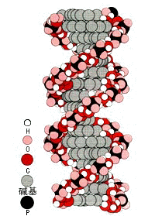
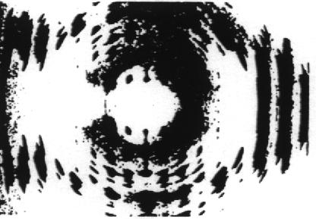
11-9 衍射光栅
DNA 晶体的
X衍射照片
DNA 分子的
双螺旋结构
www.37c.com.cn

Slide 181
11-10 光的偏振性 马吕斯定律
光的波动性 光的干涉、衍射 .光波是横波 光的偏振 .
机械横波与纵波的区别:偏振是横波特有的现象，如机械横波.
机械波穿过狭缝

Slide 182
11-10 光的偏振性 马吕斯定律
一 自然光 偏振光
自然光 ：一般光源发出的光，包含各个方向的光矢量在所有可
能的方向上的振幅都相等 .
注意
二互相垂直方向是任选的 .
各光矢量间无固定的相位关系 .
符号表示

Slide 183
11-10 光的偏振性 马吕斯定律
偏振光（线偏振光）
光振动只沿某一固定方向的光 .
符号表示
振动面

Slide 184
11-10 光的偏振性 马吕斯定律
部分偏振光 ：某一方向的光振动比与之垂直方向上的光振动占优势的光为部分偏振光 .
符号表示

Slide 185
11-10 光的偏振性 马吕斯定律
椭圆（圆）偏振光 ：一个振动方向，但振动方向随时间变化（变化沿椭圆）
⇒

Slide 186
11-10 光的偏振性 马吕斯定律
二 偏振片 起偏与检偏
二向色性: 某些物质能吸收某一方向的光振动 , 而只让与这个方向垂直的光振动通过, 这种性质称二向色性 .
偏振片：涂有二向色性材料的透明薄片 .

Slide 187
11-10 光的偏振性 马吕斯定律
偏振化方向 ： 当自然光照射在偏振片上时，它只让某一特定方向的光通过，这个方向叫此偏振片的偏振化方向 .
起 偏
起偏器
偏振化方向

Slide 188
11-10 光的偏振性 马吕斯定律
检 偏
起偏器
检偏器

Slide 189
11-10 光的偏振性 马吕斯定律
三 马吕斯定律（1808 年）
N
M
起偏器
检偏器
N
M
马吕斯定律

Slide 190
11-10 光的偏振性 马吕斯定律
注意
（1）入射光是偏振光
（2）入射光是自然光
，若自然光在 a 的前方强度是 I₀ ，则过 a 后的强度是(I=I₀ / 2 )

Slide 191
11-10 光的偏振性 马吕斯定律
例 有两个偏振片,一个用作起偏器, 一个用作检偏器．当它们偏振化方向间的夹角为 时 , 一束单色自然光穿过它们, 出射光强为 ； 当它们偏振化方向间的夹角为 时，另一束单色自然光穿过它们 , 出射光强为 , 且 . 求两束单色自然光的强度之比 .

Slide 192
11-10 光的偏振性 马吕斯定律
解 设两束单色自然光的强度分别为I₁₀ 和 I₂₀ .
经过起偏器后光强分别为 和
经过检偏器后

Slide 193
11-10 光的偏振性 马吕斯定律
讨论
在两块正交偏振片p₁,p₃ 之间插入另一块偏振片p₂ ，光强为I₀ 的自然光垂直入射于偏振片p₁ ，讨论转动p₂ 透过p₃ 的光强I与转角的关系 .

Slide 194
11-10 光的偏振性 马吕斯定律

Slide 195
11-10 光的偏振性 马吕斯定律

Slide 196
11-10 光的偏振性 马吕斯定律
若 在 间变化， 如何变化？

Slide 201
11-11 反射光和折射光的偏振
光反射与折射时的偏振
空气
入射面 入射光线和法线所成的平面 .
玻璃
反射光 部分偏振光，垂直于入射面的振动大于平行于入射面的振动 .

Slide 202
11-11 反射光和折射光的偏振
折射光 部分偏振光，平行于入射面的振动大于垂直于入射面的振动 .
理论和实验证明：反射光的偏振化程度与入射角有关 .

Slide 203
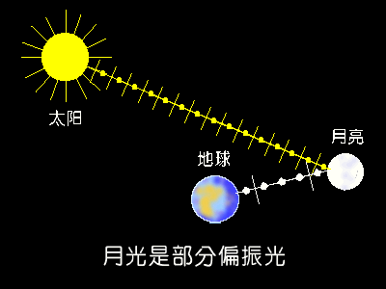
11-11 反射光和折射光的偏振

Slide 204
11-11 反射光和折射光的偏振
布儒斯特定律
（1815年）
空气
当 时，
玻璃
反射光为完全偏振光，且振动面垂直入射面，折射光为部分偏振光．

Slide 205
11-11 反射光和折射光的偏振
讨论
(1)反射光和折射光互相垂直 .

Slide 206
11-11 反射光和折射光的偏振
玻璃
玻璃
(2)根据光的可逆性，当入射光以 角从 介质入射于界面时，此 角即为布儒斯特角 .

Slide 207
11-11 反射光和折射光的偏振
应用：1⁰ 可由反射获得线偏振光
例如激光器中的布儒斯特窗,
最后得到
线偏振光
布儒斯特窗
2⁰ 可测不透明媒质折射率

Slide 208

11-11 反射光和折射光的偏振
3⁰ 若反射光是部分偏振光，
利用偏振片可消去大部分反射光
（如镜头前加偏振片、偏光望远镜等）。
右图为加偏光镜的效果

Slide 209
11-11 反射光和折射光的偏振
注意
对于一般的光学玻璃 , 反射光的强度约占入射光强度的7.5% , 大部分光将透过玻璃.
利用玻璃片堆产生线偏振光

Slide 210
11-11 反射光和折射光的偏振
讨论
讨论光线的反射和折射(起偏角 )

Slide 211
11-11 反射光和折射光的偏振
讨论 如图的装置 为偏振片，问下列四种情况，屏上有无干涉条纹？
偏振化方向

Slide 212
11-11 反射光和折射光的偏振
(1)去掉 保留
无（两振动互相垂直）
(2)去掉 保留
无（两振动互相垂直）
(3)去掉 保留
无（无恒定相位差）
(4) 都保留
有

Slide 213
11-11 反射光和折射光的偏振
例 一自然光自空气射向一块平板玻璃，入射角为布儒斯特角 ,问在界面 2 的反射光是什么光？
空气
1
玻璃
2

Slide 214
11-11 反射光和折射光的偏振
注意：一次起偏垂直入射面的振动仅很小部分被反射，所以反射偏振光很弱 .
一般应用玻璃片堆产生偏振光.
空气
1
玻璃
2

Slide 217
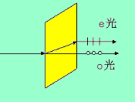
11-12 双折射
一 双折射现象
一束入射到介质中的光经折射后变为两束光，称为双折射。
折射后的两束光都是线偏振光，一束遵循折射定律，称为寻常光（O光）,另一束不遵循折射定律， 称为非常光（e光）。

Slide 218
11-12 双折射
双折射的寻常光和非寻常光
折 射 定 律
双折射现象
方解石晶体
动 光 学
动 光 学
波
玻璃
恒量

Slide 219
11-12 双折射
光通过双折射晶体

Slide 220
11-12 双折射
寻常光线
服从折射定律的光线
非常光线
不服从折射定律的光线
（一般情况，非常光不在入射面内）

Slide 221
11-12 双折射
实验证明： O 光和 光均为偏振光.
A
B
e
o
o
e
D
C

Slide 222
11-12 双折射
产 生 双 折 射 的 原 因
寻常光线 在晶体中各方向上传播速度相同.
光轴
o光波阵面
常量
光波阵面

Slide 223
11-12 双折射
非常光线 晶体中各方向上传播速度不同,随方向改变而改变.
光轴
o光波阵面
为主折射率
光波阵面

Slide 224
11-12 双折射
各向同性的介质各方向上光的传播速度相同，不产生双折射。能够产生双折射的晶体，都具有各向异性结构。
方解石晶体，亦称冰洲石晶体，即CaCO₃，碳酸钙的六角晶系，就是一种典型的双折射晶体。

Slide 225
11-12 双折射
方解石晶体
光轴
A
光轴 在方解石这类晶体中存在一个特殊的方向，当光线沿这一方向传播时不发生双折射现象 .
B
光轴

Slide 226
11-12 双折射
主截面：当光在一晶体表面入射时，此表面的法线与光轴所成的平面.
主平面:晶体中的光线与光轴所形成的平面
光轴
光轴
光
光
o光振动垂直于主平面。
e光振动平行于主平面。

Slide 229
* 11-14 几何光学
一 几何光学基本定律
法线
1 反射和折射定律
入射光
反射光
L
反射定律
分界面
折射光
折射定律
n₁₂ 相对折射率
n₁绝对折射率（相对于真空）

Slide 230
* 11-14 几何光学
折射定律
几种常用介质的折射率
媒质 折射率
空气 1.000 29
水 1.333
普通玻璃 1.468
冕牌玻璃 1.516
火石玻璃 1.603
重火石玻璃 1.755

Slide 231
* 11-14 几何光学
2 全反射
全反射条件
光密介质（n₁）
光疏介质（n₂）
（ n₁> n₂）
入射角 i₁ ≽ i_{c}
临界角

Slide 232
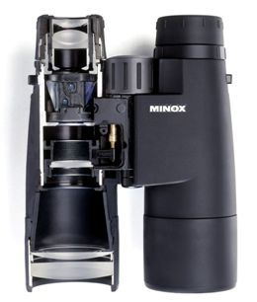
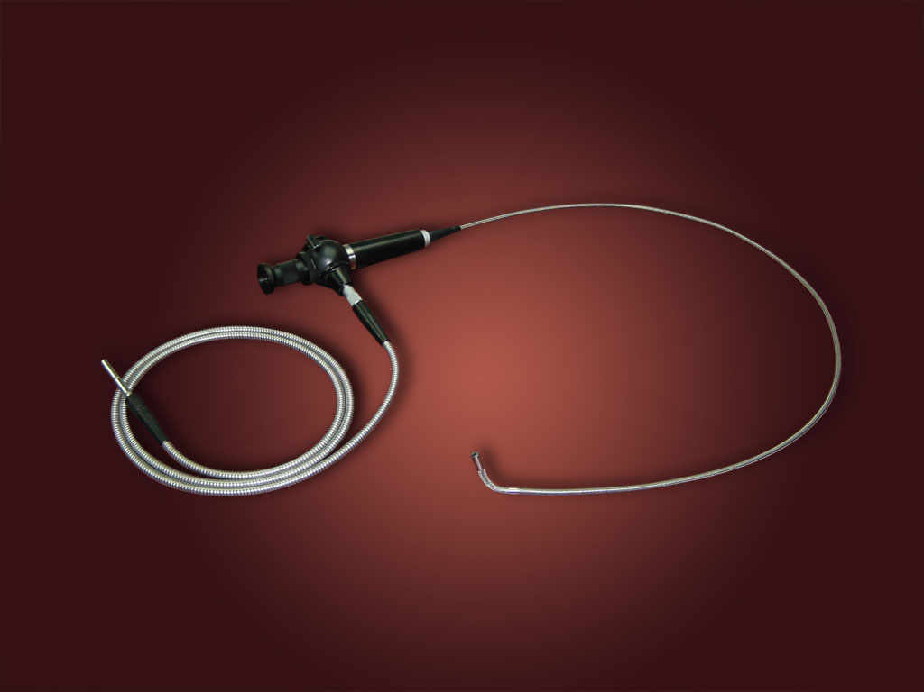
* 11-14 几何光学
全反射的应用：
内窥镜www.zjqbw.com
双筒望远镜
www.junzhi.com/shop/file/minox4.jpg

Slide 233

* 11-14 几何光学
二 光在平面上的反射、折射成像
1 平面的反射成像
（
（
（
（

Slide 234
* 11-14 几何光学
2 平面的折射成像
x
i′
O
y′
y
i
M
Q′
Q

Slide 235
* 11-14 几何光学
三 光在球面上的反射、折射成像
1 球面镜的反射成像
（1）凹面镜的反射成像
曲率半径
1
f＝r/2
2
3
F
焦距
4
5
f

Slide 236

* 11-14 几何光学
成像公式
p为物距，p’为像距
2
2
1
h_{i}
h₀
F
p
1
p´
f

Slide 237

* 11-14 几何光学
注意
p ， p' ，f 的正负
p
h₀
1
F
2
h_{i}
1
f
2
p´

Slide 238

* 11-14 几何光学
（2）凸面镜的反射成像
1
1
2
1
F
h₀
2
h_{i}
2
p
p´
3
f
f

Slide 239
* 11-14 几何光学
2 球面上的折射成像
（1）成像公式
M
n´
n
(
i
)
i´
O
r
C
像方焦距
Q
Q´
p
p´
物方焦距

Slide 240
* 11-14 几何光学
（2） 横向放大率
n
n´
定义
h₀
Q´
C
Q
h_{i}
p
p´
V>0,像正立
,放大
V<0,像倒立
V
<
1,
缩小

Slide 241
* 11-14 几何光学
（3）近轴光线的作图法
F'
F

Slide 242
* 11-14 几何光学
四 薄透镜
M
n_{i}
n₀
i
(
1 薄透镜成像公式
)
i´
Q₂
O
Q
Q₁
p
p₂´
n_{L}
d
其中
p₁´
像方焦距

Slide 243
* 11-14 几何光学
M
n_{i}
n₀
i
(
物方焦距
)
i´
Q₂
O
Q
Q₁
p
p₂´
n_{L}
d
p₁´

Slide 244
* 11-14 几何光学
当n_{i}＝n_{o}≈1
磨镜者公式

Slide 245
* 11-14 几何光学
各种形状的透镜
凸透镜
（会聚）
凹凸透镜
平凸透镜
双凸透镜
平凸透镜
凹凸透镜

Slide 246
* 11-14 几何光学
凹透镜
（发散）
凹凸透镜
平凹透镜
双凹透镜
平凹透镜
凹凸透镜

Slide 247
* 11-14 几何光学
凹透镜成像图
1
1
2
F´
h_{i}
p´
2

Slide 248
* 11-14 几何光学
凸透镜成像图
1
2
1
h₀
f´
F´
2
3
F
h_{i}
3
3
2
p
p´
1

Slide 249
* 11-14 几何光学
2 薄透镜的横向放大率
1
1
2
F´
h_{i}
当n_{i}＝n_{o} ≈1
p´
2
1
f´
h₀
2
1
F´
F
2
h_{i}
3
3
2
p
p´
1

Slide 250
* 11-14 几何光学
五 显微镜、望远镜和照相机
1 显微镜
（a）显微镜成像光路
h₀
Δ
Fe´
Fo
Fo´
Fe
´
（
´
（
h_{i}
h₀´

Slide 251
* 11-14 几何光学
（b）显微镜的放大率
定义
Fe
h₀
Δ
´
´
Fe´
Fo
Fo´
（
（
其中
h_{i}
h₀´
物镜的横向放大率
Δ为光学筒长，即物镜与目镜的间距

Slide 252
* 11-14 几何光学
显微镜的视角放大率
h₀
Δ
Fe´
Fo
Fo´
Fe
´
（
´
（
h_{i}
h₀´

Slide 253
* 11-14 几何光学
2 望远镜
（a）望远镜的成像光路
´
d₀
⬥
Fo´
Fe

Slide 254
* 11-14 几何光学
（b）望远镜的放大率
´
⬥
d₀
Fo´
Fe

Slide 255
* 11-14 几何光学
3 照相机
p
p´

